Slide 1






Comité de Pilotage, 2 juin 2023
Tache 1.4 & 2.2
Co-Construire et co-évaluer des matières fertilisantes (MF) innovantes à base de Vers de terre et/ou Lombricompost sur du riz pluvial
Equipe INNOV’EARTH, 2023
Notes:
Merci…, pour ma part, je continue avec la suite de WP1 et une partie du WP2. Pour la tache 1.4 & 2.2 c’est l’étape de la co-constuction et co-évaluation avec les agriculteurs des pratiques de fertilisations innovantes prenant en compte les vers de terre et/ou les lombricomposts sur du riz pluvial

Slide 2

Comité de Pilotage, 2 juin 2023
Etape de la co-construction & co-évaluation : Matériels et méthodes
Atelier d’échange
Essais et suivis aux champs
Atelier de capitalisation
04 octobre 2022
Nov 2022 – Avril 2023
30&31 Mai 2023
Commune Imerintsiatosika
Parcelles paysannes
Fokontany
Commune Imerintsiatosika
Notes:
La co-construction a commencé avec un atelier d’échange organisé en octobre 2022 à Imerintsiatosika
Les fruits des échanges obtenus ont été matérialisé par la mise en place des essais dans les parcelles paysannes avec de fréquentes descentes sur terrain pour les suivis des parcelles.
Toutes les nouvelles informations et expériences acquises issues de ces deux premières étapes ont été ensuite capitalisées lors d’un atelier qu’on a fraichement organisé en fin mai dernier
Ceci constitue donc le plan de repère qu’on va suivre le long de cette présentation

Slide 3
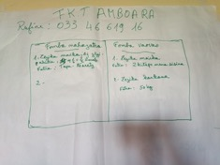

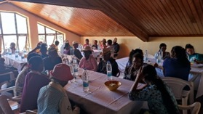
Comité de Pilotage, 2 juin 2023
Etape de la co-construction
Atelier d’échange
Essais et suivis aux champs
Atelier de capitalisation
04 octobre 2022
Nov 2022 – Avril 2023
30&31 Mai 2023
Commune Imerintsiatosika
Parcelles dans les Fokontany
Commune Imerintsiatosika
Participants
Objectif
Résultats
Méthodes
CHERCHEURS
AGRICULTEURS
42 agriculteurs - 6 Fokontany
& Equipe technique et scientifique Innov’Earth
Notes:
Pour l’atelier d’échange, on a réuni les 42 FDR venant de 6 fokontany avec l’équipe scientifique et technique du projet Innov’Earth pour s’échanger, pour partager des connaissances et des expériences relatives aux MF.

Slide 4
permettre des dialogues et échanges de savoirs, de pratiques
Comité de Pilotage, 2 juin 2023
Etape de la co-construction
Atelier d’échange
Essais et suivis aux champs
Atelier de capitalisation
04 octobre 2022
Nov 2022 – Avril 2023
30&31 Mai 2023
Commune Imerintsiatosika
Parcelles dans les Fokontany
Commune Imerintsiatosika
Participants
Objectif
Résultats
Méthodes
Objectif
Développer des MF Innovantes répondant aux besoins et situations locales, tout en permettant d’améliorer les rendements agricoles, la résilience climatique et la qualité nutritionnelle des aliments
Notes:
L’Objectif est de développer des MF Innovantes répondant aux besoins et situations locales, tout en permettant d’améliorer les rendements agricoles, la résilience climatique et la qualité nutritionnelle des aliments

Slide 5
permettre des dialogues et échanges de savoirs, de pratiques
Comité de Pilotage, 2 juin 2023
Etape de la co-construction
Atelier d’échange
Essais et suivis aux champs
Atelier de capitalisation
04 octobre 2022
Nov 2022 – Avril 2023
30&31 Mai 2023
Commune Imerintsiatosika
Parcelles dans les Fokontany
Commune Imerintsiatosika
Participants
Objectifs
Résultats
Méthodes
Regrouper les agriculteurs en groupes (n=6)
Désigner 2 agriculteurs pouvant prêter une parcelle d’essai de 100m²
S'accorder entre groupe sur l’élaboration de fertilisation innovante Vs fertilisation habituelle
Proposer la quantité des MF à appliquer
Notes:
La démarche était de regrouper les agriculteurs en 6 groupes et donc par Fokontany
Chaque groupe désigne 2 agriculteurs en mesure de prêter une parcelle de 100m² pour faire les essais
Chaque groupe s'accorde, ensuite, sur l’élaboration de fertilisation innovante que l’on va après comparer avec des pratiques conventionnelles
Pendant cet atelier les agriculteurs ont aussi été invités à proposer déjà la quantité des MF qu’ils souhaitent appliquer pour les essais

Slide 6
Comité de Pilotage, 2 juin 2023
Etape de la co-construction
Atelier d’échange
Essais et suivis aux champs
Atelier de capitalisation
04 octobre 2022
Nov 2022 – Avril 2023
30&31 Mai 2023
Commune Imerintsiatosika
Parcelles dans les Fokontany
Commune Imerintsiatosika
Participants
Objectif
Résultats
Méthodes
Noms Agriculteurs | MF habituelles | Dose proposée | MF Innovantes | Dose proposée
1. Joséphine (Antamboho I) | Fientes de volailles | 1 sobika | Lombricompost | 1 sobika
 | Cendre de balle de riz | ½ sobika | Cendre de balle de riz | ½ sobika
2. Jean Pierre (Imerimandroso) | Poudrette de parc | 3 sacs stock | Lombricompost | 10 kg
 | Cendre de balle de riz | 2 sobika | Vers de terre | 500
 | Fumier de porcs | 1 sac stock | Poudrette de par | 3 sacs stock
 |  |  | Cendre de balle de riz | 2 sobika
 |  |  | Lombricompost | 15 kg
3. Francine (Imerimandroso) | Fumier de bovins | 1 sacs stock | Cendre de balle de riz | 5 kg
 | Cendre de balle de riz | ½ sacs stock | Fumier de porcs | 20 kg
 |  |  | Fumier de bovins | 1/16 charrette
4. Saholy (Atsetsindranovato) | Fumier de bovins | 1/16 charrette | Cendre de balle de riz | ¼sac « bordure rouge »
 | Cendre de balle de riz | ¼sac « bordure rouge » | Vers de terre | 700 ind
5. Gilles (Atsetsindranovato) | Fumier de bovins | 2 sacs « bordure rouge » | Lombricompost | 3 sacs « bordure rouge »
 | Cendre bois de chauffe | 1 « bordure rouge » | Cendre de bois de chauffe | 1sac « bordure rouge »
6. Ruffine (Amboara) | Cendre de balle de riz | ¼ charrette | Cendre de balle de riz | 2 sacs « bordure rouge »
 | Fumier de bovins | ¼ charrette | Lombricompost | 50 kg
7. Papa Solo (Amboara) | Cendre de balle de riz | ¼ charrette | Cendre de balle de riz | ¼ charrette
 |  |  | Fumier de porcs | ¼ charrette
 | Fumier de porcs | ¼ chatette | Vers de terre | 1 500 ind
8. Joseph (Morarano Nord) | Cendre de balle de riz | ¼ charrette | Cendre de balle de riz | ¼ charrette
 | Fumier de bovins | ¼ charrette | Lombricompost | 25 kg
9. Johnson (Morarano Nord) | Cendre de balle de riz | ¼ charrette | Cendre de balle de riz | ¼ charrette
 | Poudre corne zébu | 15 kg | Lombricompost | 25 kg
10. Ando (Tsenamasoandro) | Fientes de volailles | 10 sobika | Lombricompost | 24 Kg
 | Cendre de balle de riz | 15 sobika | Fumier de porcs | 10 sobika
11. Louise (Tsenamasoandro) | Fumier de porcs | 10 sobika | Fumier de porcs | 10 sobika
 | Cendre de balle de riz | 15 sobika | Cendre de balle de riz | 15 sobika
 |  |  | Lombricompost | 3kg
Notes:
Au total, 11 Agriculteurs ont accepté de prêter leurs terrains pour les essais.
Comme ce qu’on peut voir, les agriculteurs d’Imerintsiatosika ont l’habitude de combiner plusieurs matières fertilisantes. Et durant l’atelier, 9 types d’assemblages de MF Innovante ont été choisies et vont être comparées à 7 MF Hab.
Dans presque tous les assemblages, le cendre de balles de riz reste toujours présents, car elles sont largement disponibles localement, les agriculteurs les mélangent avec les fèces disponibles d’élevage (telle que les fumiers de bovins, fientes de volailles, lisier de porcs…) pour les MF Hab.
De même, pour la pratique innovante co-conçue, la majorité des agriculteurs ont opté de combiner les lombricomposts et/ ou vers de terre avec d’autres matières fertilisantes. Des groupes d’agriculteurs ont remplacé les fumures organiques habituelles par du lombricompost tout en gardant les cendres de balle de riz, d’autres ont remplacé leurs assemblages habituels par seulement du lombricompost, d’autres ont gardé leurs matières fertilisantes habituelles et ont additionné du lombricompost avec ou sans vers de terre. Les doses envisagées étaient données suivant les unités de mesures locales (Sobika, sarety, gony)

Slide 7
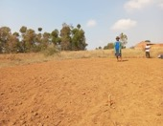
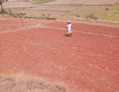
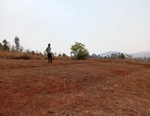
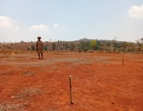
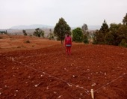
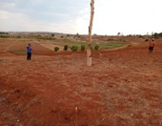
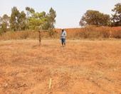
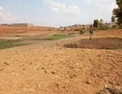
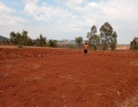
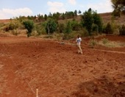
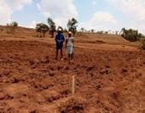
Comité de Pilotage, 2 juin 2023
Etape de la co-construction
Atelier d’échange
Essais et suivis aux champs
Atelier de capitalisation
04 octobre 2022
Nov 2022 – Avril 2023
30&31 Mai 2023
Commune Imerintsiatosika
Parcelles dans les Fokontany
Commune Imerintsiatosika
Délimitations parcelles
Semis et inoculation VDT
Récoltes
Co-évaluation
50m²
Matières fertilisantes habituelles
50m²
Matières fertilisantes
Innovantes
Notes:
Après les discussions en salle, la mise en place des essais ont commencé par les visites et délimitations des 11 parcelles, chaque parcelle a été divisé en deux parts exacts (50m2) de chaque, l’une pour mettre les MF Hab et l’autre pour les MF Inn

Slide 8
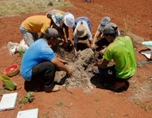
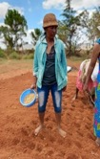
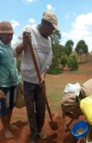
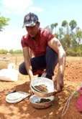
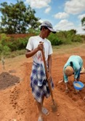
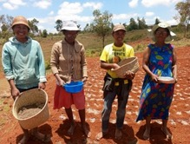
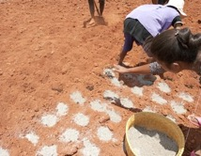
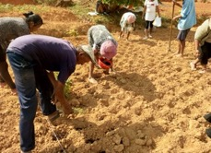
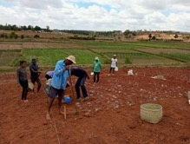
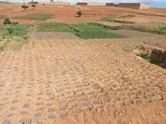
Comité de Pilotage, 2 juin 2023
Etape de la co-construction
Atelier d’échange
Essais et suivis aux champs
Atelier de capitalisation
04 octobre 2022
Nov 2022 – Avril 2023
30&31 Mai 2023
Commune Imerintsiatosika
Parcelles dans les Fokontany
Commune Imerintsiatosika
Délimitations parcelles
Semis et inoculation VDT
Récoltes
Co-évaluation
Semence utilisée : Chhomrong Dhan (Tsipolitra)
Apport/poquet
8 g à 210 g de MF
Pour 50m²
Min13 kg - Max 104,5kg
Notes:
Les Semis ont été ensuite réalisés entre Novembre & décembre 2022 où les variétés de riz utilisées étaient la même pour toutes les parcelles : Chhomrong Dhan (Tsipolitra),
Les quantités apportées par poquet et par parcelles des matières fertilisantes ont été pesées, elles varient d’un agriculteur à un autre, car dépendent de la disponibilité de la matière, des perceptions des agriculteurs par rapport à leur efficacité. En effet, les agriculteurs mettent moins, quand ils pensent que la matière présente une performance plus élevée (« forte »). Un apport par poquet peut aller de 8 g à 210 g de matières et pour 50m² le minimum apporté était de 13 kg et le maximum 104,5kg.

Slide 9


Comité de Pilotage, 2 juin 2023
Etape de la co-construction
Atelier d’échange
Essais et suivis aux champs
Atelier de capitalisation
04 octobre 2022
Nov 2022 – Avril 2023
30&31 Mai 2023
Commune Imerintsiatosika
Parcelles dans les Fokontany
Commune Imerintsiatosika
Délimitations parcelles
Semis et inoculation VDT
Récoltes
Co-évaluation
7,8 Kg de cendre de balle de riz
6,7 Kg de fientes de volailles
8,8 Kg de lisier de porc
9 Kg de cendre de bois
12 Kg de fumier de bovin
1 sobika
42 Kg de fumier de bovin
1 sac de « stock »
595 Kg de fumier de bovin
1 charrette
Notes:
Il a aussi été constaté que les agriculteurs n’ont pratiquement pas de référence sur la quantité exacte (en kg) des matières qu’ils apportent réellement dans leurs parcelles vu qu’ils ont déjà leurs propres unités de mesures locales telles les sobika. De plus, le volume d’un sobika peut varier d’un sobika à l’autre. Alors pour se repérer, des pesées ont été faites pour avoir en termes de Kg la capacité que peuvent contenir, en général, les récipients de mesures locales. Ci-après quelques exemples et il s’agit du poids frais des matières. Un sobika standard de cendre de balle de riz correspond à 7,8kg - 6,7 Kg de fientes - 8,8 Kg de lisier …/

Slide 10
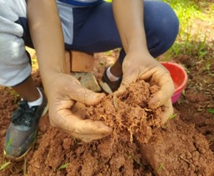
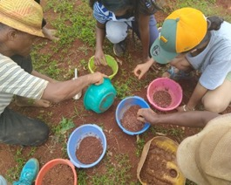
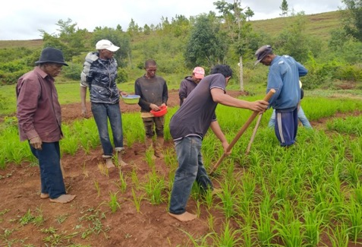
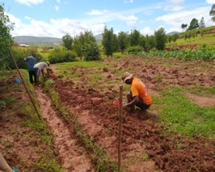
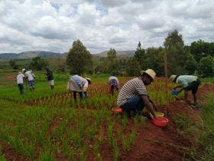
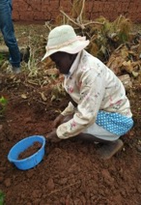
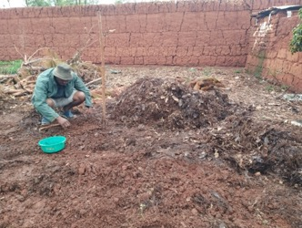
Comité de Pilotage, 2 juin 2023
Etape de la co-construction
Atelier d’échange
Essais et suivis aux champs
Atelier de capitalisation
04 octobre 2022
Nov 2022 – Avril 2023
30&31 Mai 2023
Commune Imerintsiatosika
Parcelles dans les Fokontany
Commune Imerintsiatosika
Délimitations parcelles
Semis et inoculation VDT
Récoltes
Co-évaluation
Notes:
Pour ceux qui ont opté pour l’introduction des VDT dans les parcelles d’essais (N=4), la mission d’inoculation a été effectuée du 10 au 13 janvier 2023. Le nombre de vers terre inoculé pour de 50 m² est de 2500 individus

Slide 11
Comité de Pilotage, 2 juin 2023
Etape de la co-évaluation
Atelier d’échange
Essais et suivis aux champs
Atelier de capitalisation
04 octobre 2022
Nov 2022 – Avril 2023
30&31 Mai 2023
Commune Imerintsiatosika
Parcelles dans les Fokontany
Commune Imerintsiatosika
Délimitations parcelles
Semis et inoculation VDT
Récoltes
Co-évaluation
Notes:
Des missions de suivis des parcelles ont été effectués de manière systématique. Une des activités clés a été d’effectuer la co-évaluation des parcelles d’essai. Cette activité s’inscrit dans la tache 2.2
Il s’agit d’effectuer entre les groupes d’agriculteurs et l’équipe du projet l’evaluation comparative des parcelles en période végétative. Comme, cet essai effectué chez Ruffine. Avec son équipe, comme MF hab, ils ont choisi de combiner 35,5 kg de Cendres de balle de riz et 78,8 kg de fumier de bovin qu’ils ont comparé avec 42,5 kg de cendre de balles de riz, mélangé avec 42,5 kg de lombricompost.

Slide 12
Comité de Pilotage, 2 juin 2023
Etape de la co-évaluation
Atelier d’échange
Essais et suivis aux champs
Atelier de capitalisation
04 octobre 2022
Nov 2022 – Avril 2023
30&31 Mai 2023
Commune Imerintsiatosika
Parcelles dans les Fokontany
Commune Imerintsiatosika
Délimitations parcelles
Semis et inoculation VDT
Récoltes
Co-évaluation
Notes:
Selon la co-évaluation, les MF innovantes : conservent davantage d’humidité, le tallage est plus épais, les feuilles ont tendance à être plus vertes avec plus de talles fertiles et un rendement plus élevé de 3,6 t/ha par rapport aux MF habituelles. Les co-évaluation s’est procédé comme telle avec toutes les 11 parcelles.

Slide 13
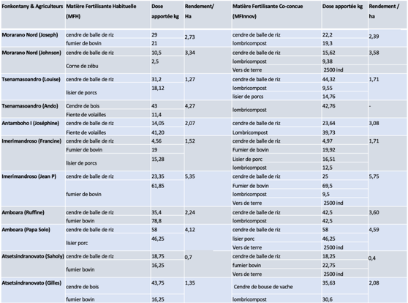
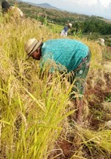
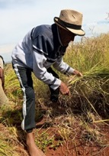
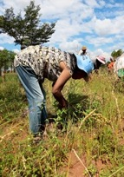
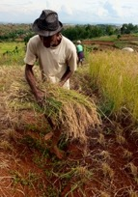
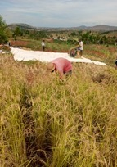
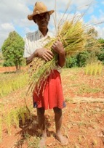
Comité de Pilotage, 2 juin 2023
Etape de la co-construction & co-évaluation
Atelier d’échange
Essais et suivis aux champs
Atelier de capitalisation
04 octobre 2022
Nov 2022 – Avril 2023
30&31 Mai 2023
Commune Imerintsiatosika
Parcelles dans les Fokontany
Commune Imerintsiatosika
Délimitations parcelles
Semis et inoculation VDT
Récoltes
Co-évaluation
Notes:
Une fois les riz, aux champs mûrs, on a procédé aux récoltes. Après les pesées et les calculs de rendement procédés voici donc les rendements par ha. On peut voir que, de toutes les parcelles où tous les autres paramètres ont été identiques (types de sols, paramètres climatiques…) les rendements avec MF Innov sont relativement élevés;

Slide 14
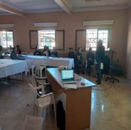
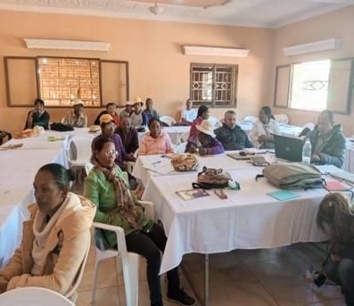
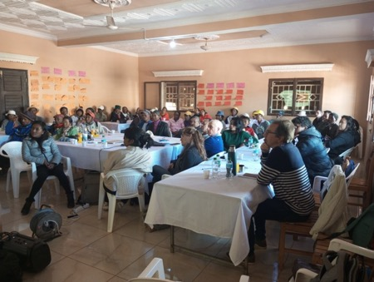
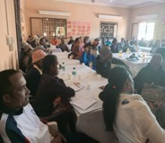
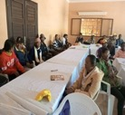
Comité de Pilotage, 2 juin 2023
Etape de la co-construction & co-évaluation
Atelier d’échange
Essais et suivis aux champs
Atelier de capitalisation
04 octobre 2022
Nov 2022 – Avril 2023
30&31 Mai 2023
Commune Imerintsiatosika
Parcelles dans les Fokontany
Commune Imerintsiatosika
Co-évaluations comparatives des 11 parcelles d’essai (partage interfokontany et capitalisation)
Notes:
Et pour finaliser, cette étape, un atelier de partage et d’échange a été organisé tout récemment pour la capitalisation.
Pour la session co-évaluations comparatives des 11 parcelles d’essais, chaque agriculteur propriétaire a présenté leurs expériences pratiques des essais. Un grand nombres d’informations ont été ainsi partagés, parmi celles les plus marquantes, des dires d’agriculteurs, c’est que les plants de riz fertilisés avec les MF innovantes supportent mieux la sécheresse, les plants se développent davantage et les rendements peuvent aller jusqu’à 60%.
Mais notre recherche ne se termine pas à la récolte, mais va bien au-delà, jusqu’à l’assiette, car la suite de la tache 2.2 s’intéresse à l’étude de la qualité nutritionnelle du riz pluvial issus des parcelles d’essais produits à base des MF Innovantes… Manitra

